Slide 1

Notes:
Gustavo apresenta

Slide 2
Sobre o que falaremos
Contextualização do Projeto Magna.
Instruções de como funcionará nossa solução.
Nossa equipe.
Contexto
Diagrama de Solução – Negócio.
Nossa Inovação.
Diagrama de Banco de Dados.
BPMN.
Diagrama de Solução – Técnico.
Partindo para a parte técnica:
Aplicação Java + Azure.
Site.
GitHub.
Planner.
Conclusão.
Agradecimentos.
Notes:
Lacerda apresenta

Slide 3
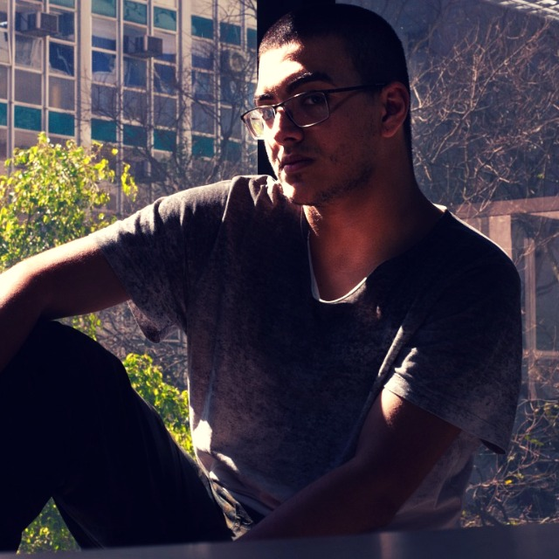
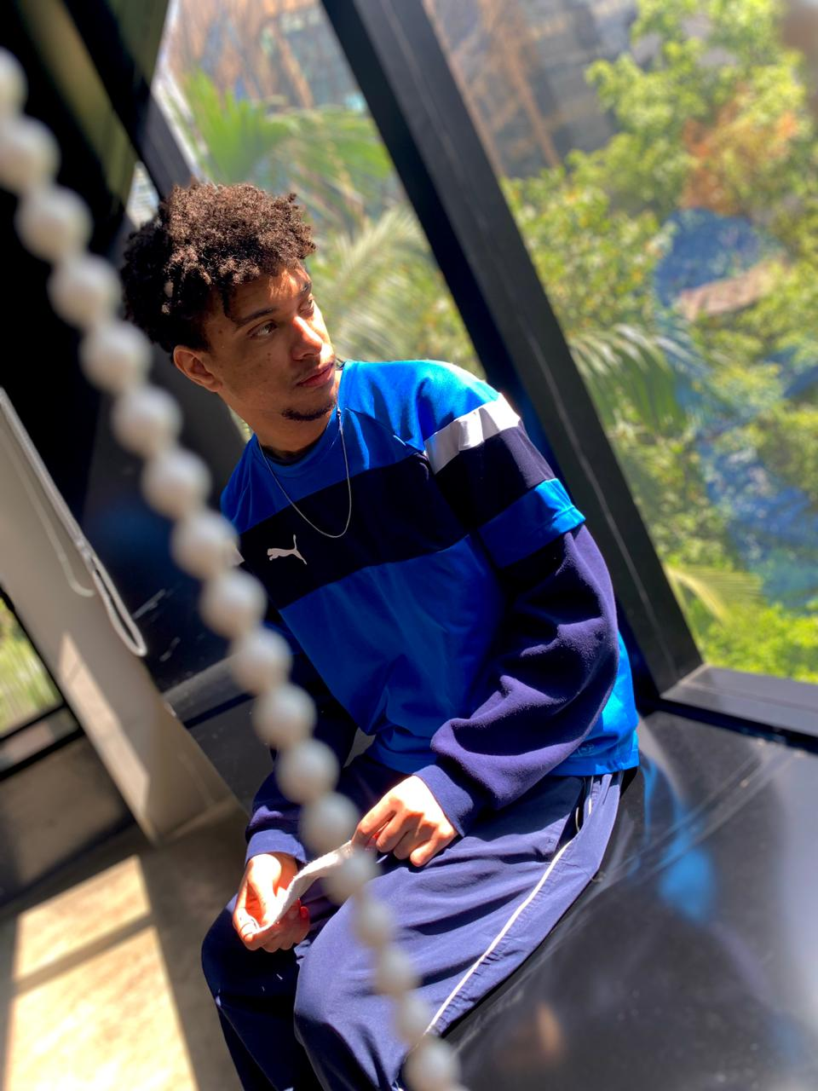
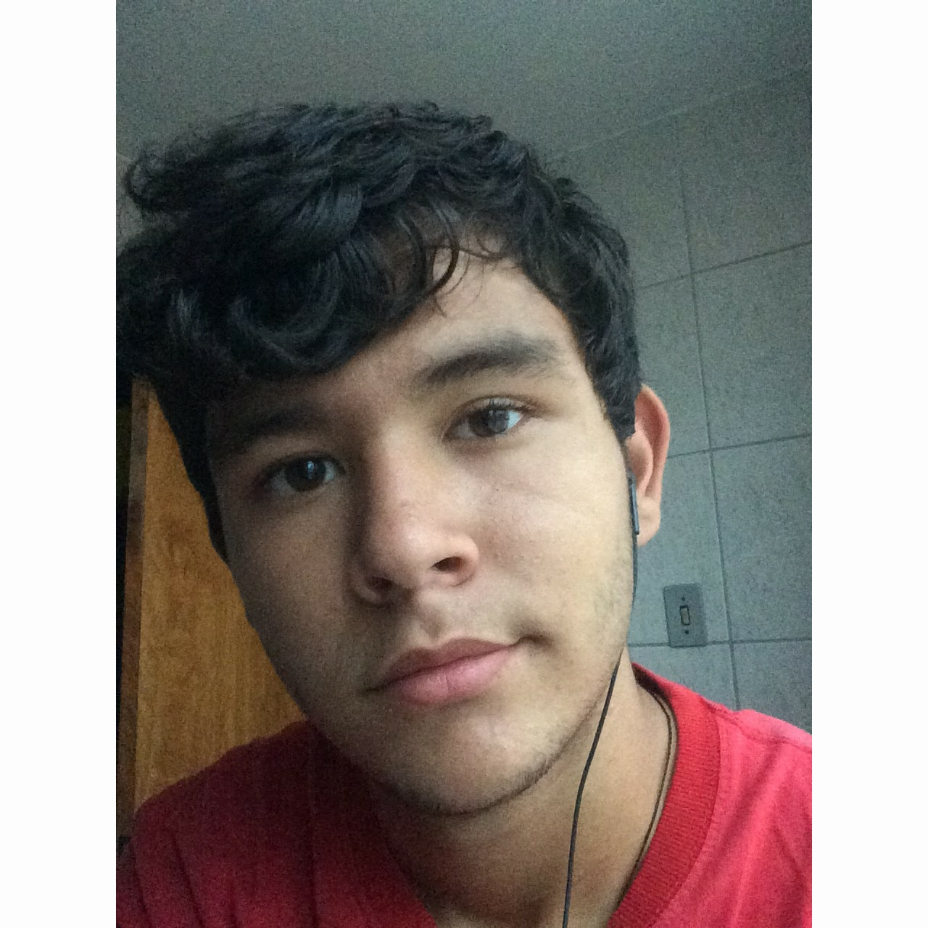
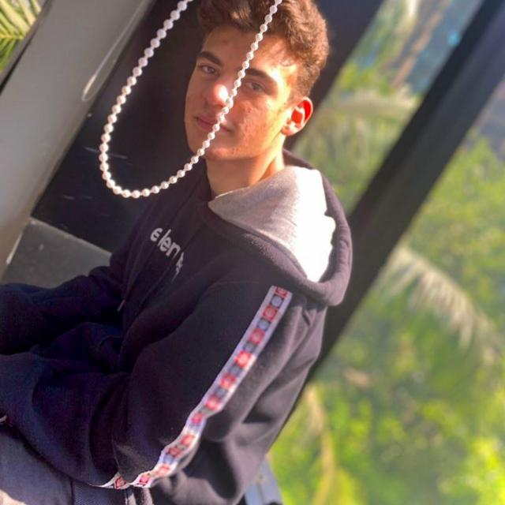

Sobre nossa equipe
Gustavo Moraes
Lucas Osakwe
Lucas Lacerda
Renan Oliveira
Vinicius Augusto
Notes:
Lacerda apresenta → Vinicius

Slide 4
Problema
01
Usuário com problemas no totem
Sistema de Alerta
Nosso sistema irá alertar seus funcionários, para que possam resolver o problema em questão
02
Suporte entra em ação
03
Após ter o sinal de alerta, o suporte deve entrar em ação para solucionar o problema
Manutenção Preventiva
04
Nosso sistema irá contabilizar a falha em questão, e agendará uma manutenção preventiva
Notes:
Osakwe apresenta

Slide 5

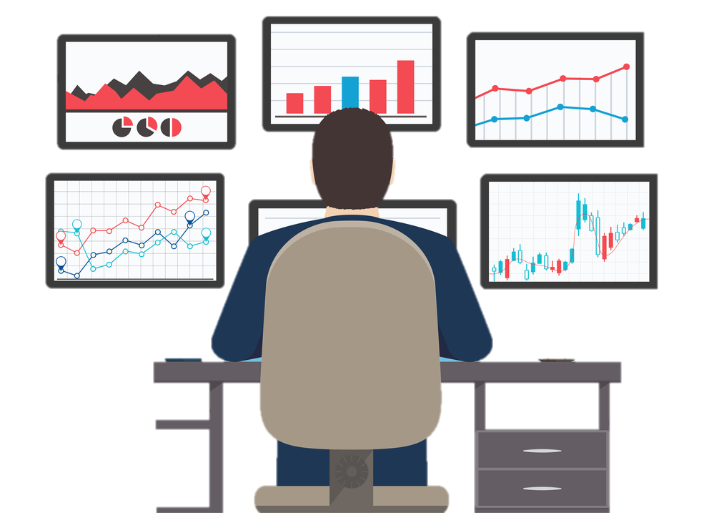

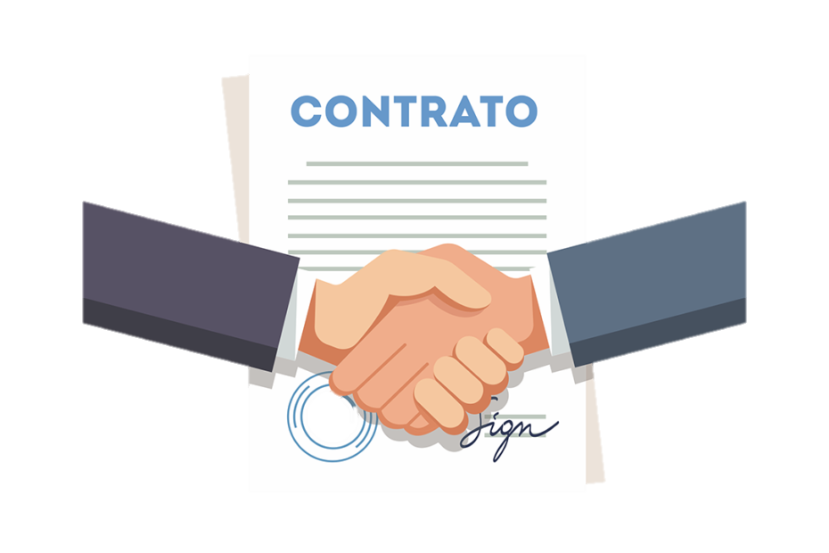

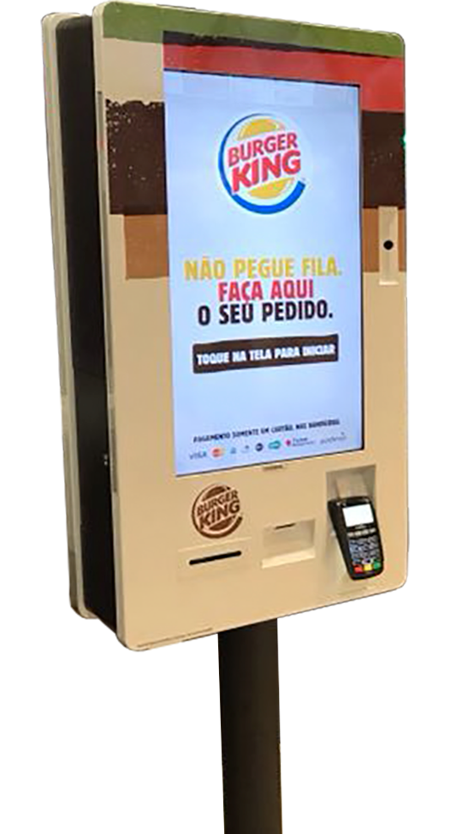

Diagrama de Solução - Negócio
Empresa
Dados em Dashboard
Alertas em tempo real
Contrata o serviço
Faz o download do programa
Instala, e monitoramos o sistema
Infraestrutura e Banco de Dados na nuvem
Agendamento automático
preventivo

Slide 6
Inovação do Projeto
Sistemas de Alertas
Agendamento Automático
Relatorios das Máquinas
Notes:
Lacerda apresentação → Renan

Slide 7
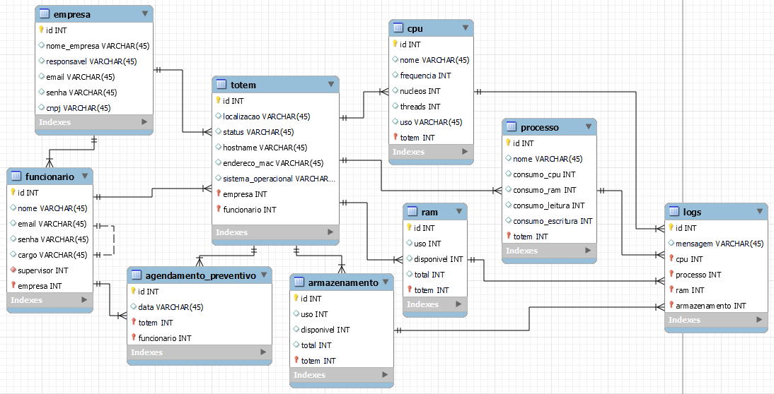
Diagrama de Banco de Dados
Notes:
Gustavo apresenta

Slide 8
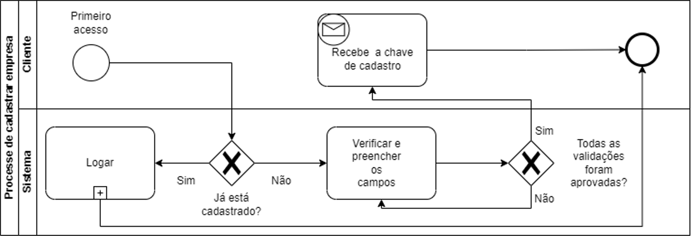
BPMN
Notes:
Gustavo apresenta

Slide 9
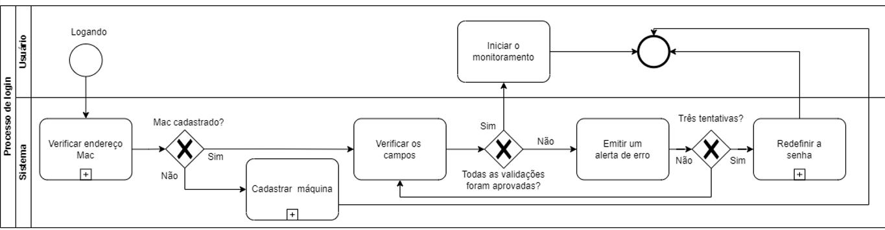
BPMN
Notes:
Gustavo apresenta

Slide 10
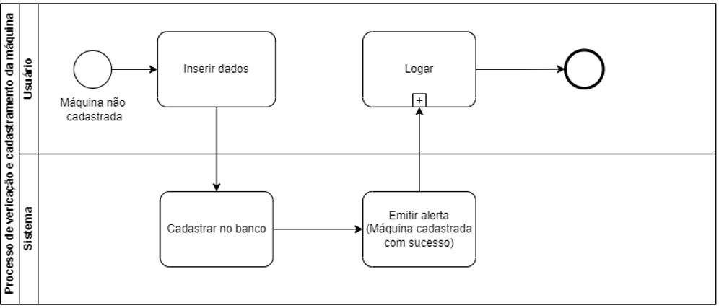
BPMN
Notes:
Gustavo apresenta

Slide 11
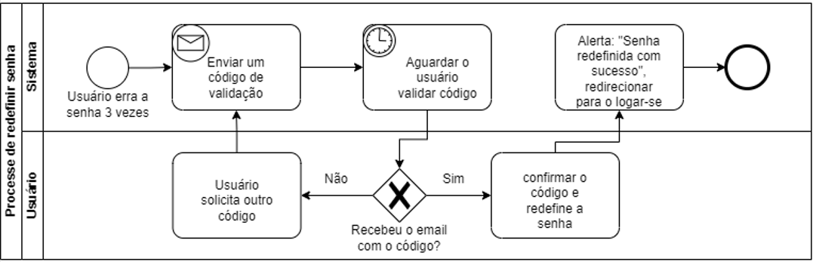
BPMN
Notes:
Gustavo apresenta

Slide 12
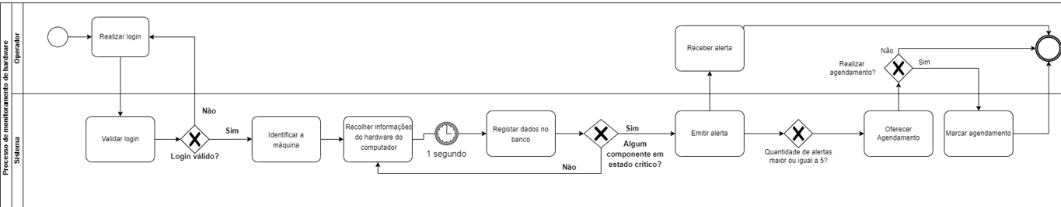
BPMN
Notes:
Gustavo apresenta

Slide 13
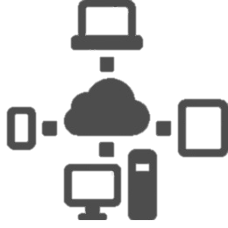







Diagrama de Solução - Técnico
Monitoring System
Dados em Dashboard
Uso de CPU, Memoria RAM, Armazenamento, entre outros
Infraestrutura e Banco de Dados
Monitoramento do sistema
Analises e verificações constantes
Agendamento automático
preventivo

Slide 14

Aplicação Java + Azure
Notes:
Gustavo abre o WSL → Renan

Slide 15


Nosso site
Visual Studio Code
Notes:
Osakwe pula pro site → Vinicius

Slide 16
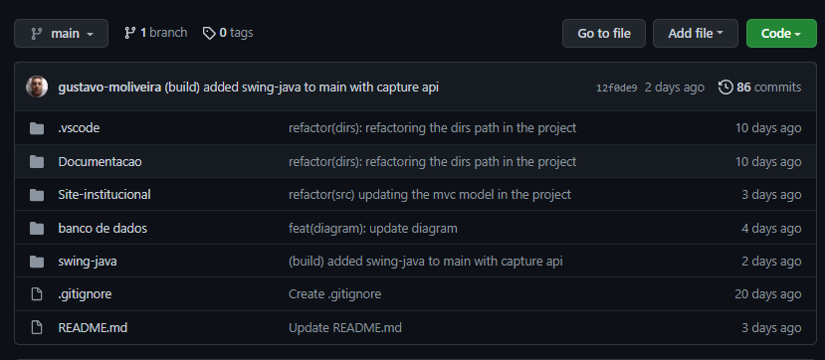
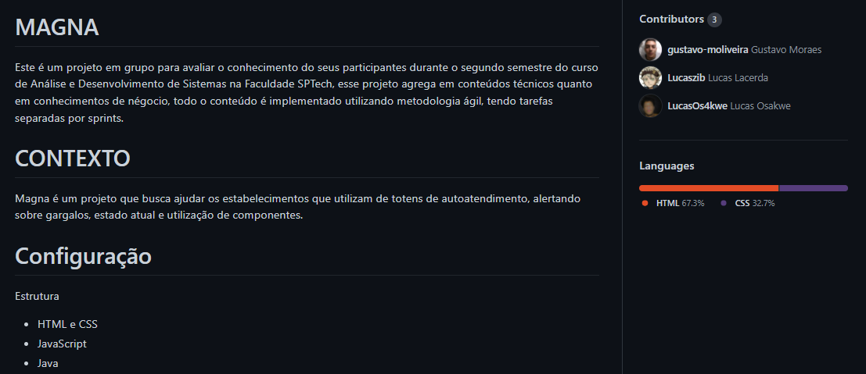
GitHub
Notes:
Renan apresenta → Osakwe

Slide 17
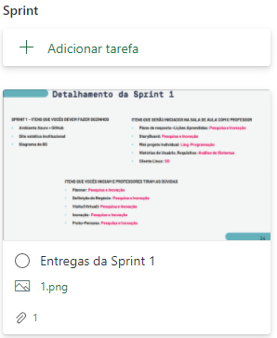
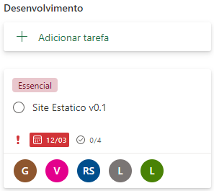
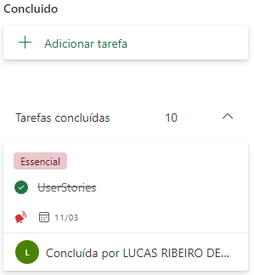
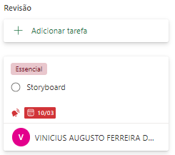
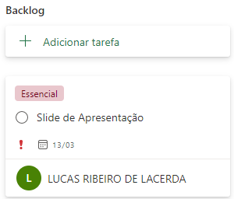
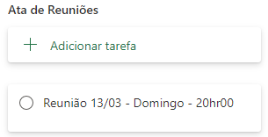
Nosso Planner
Notes:
Osakwe → Renan

Slide 18
Conclusão
Magna é um projeto que busca ajudar os estabelecimentos que utilizam de totens de autoatendimento, alertando sobre gargalos, estado atual e utilização de componentes.
Até o presente momento, chegamos a conclusão que esse projeto tem nos amadurecido profissionalmente, integrando a equipe a um mundo mais profissional, e mais comunicativo.

Slide 19
Obrigado!
Caso surja alguma duvida, mande no nosso e-mail:
magna@sptech.com.br
+55 (11) 95647-6262
magna-monitoring-system.com.br

